Slide 1


Государственное бюджетное учреждение Рязанской области «Областной аэропорт «Протасово»
г. Рязань 2025 г.

Slide 2
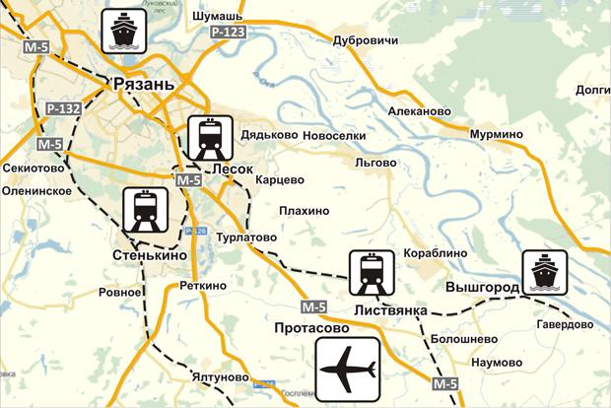
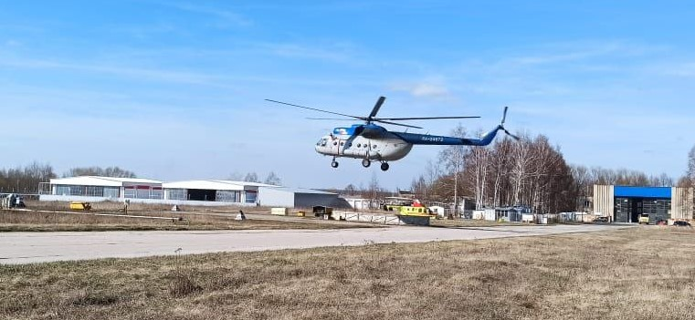
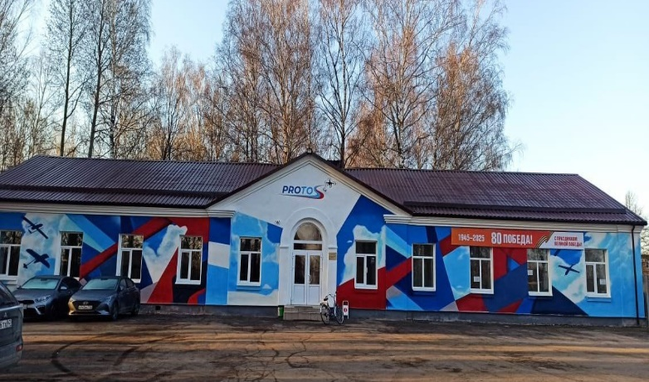
ГБУ «Областной аэропорт «Протасово»
В 1976 году в Протасово был организован учебный авиационный центр ДОСААФ и построен аэродром.
В 2006 году создано государственное учреждение Рязанской области «Областной аэропорт «Протасово».
В 2012 году аэропорт зарегистрирован в Межрегиональном территориальном управлении воздушного транспорта центральных районов федерального агентства воздушного транспорта в качестве посадочной площадки.
Общая площадь земель - 230 га.
Преимущества территории:
Располагается в 22 км от областного центра Рязань и соединен с ним федеральной трассой М5.
Находится на перекрестке транспортных коридоров «Запад-Восток», «Север-Юг».
По территории области проходят три федеральные трассы и региональные дороги; несколько линий железных дорог юго-восточного направления с крупными ж/д станциями Листвянка, Лесок, Стенькино в радиусе 20 км от аэропорта.
По территории протекает река Ока, уровень гарантированных глубин 170 см, имеется место под строительство речпорта в районе с. Вышгород (6 км);
Имеется место под строительство транспортно-логистического комплекса.

Slide 3

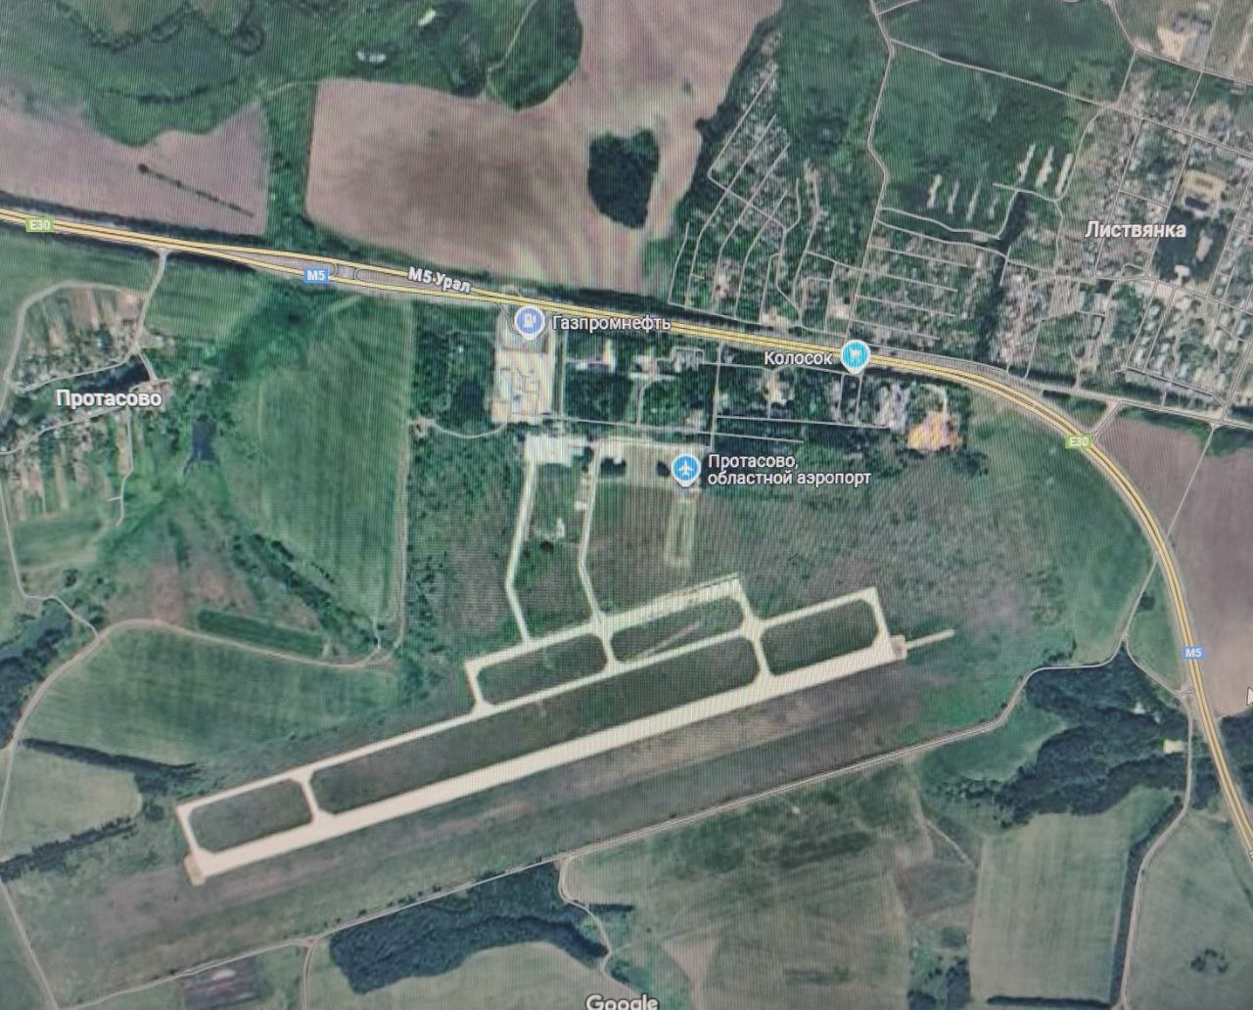
Инфраструктура
Географические координаты контрольной точки аэропорта:
- 54°29´48´´ северной широты;
39°56´20´´ восточной долготы.
Летное поле прямоугольной формы размером 2800×630 м.
Искусственная взлетно-посадочная полоса размером 2000×42 м. Материал - армированный железобетон марки 350 с деформационными швами. Толщина покрытия – 20 см, площадь – 84000 м2.
Запасная грунтовая взлетно-посадочная полоса размером 2000×100 м расположена южнее ИВПП и параллельна ей.
Магистральная рулежная дорожка размером 2000 х14 м расположена в 150 м севернее ИВПП.
Групповая стоянка самолетов размером 400×56 м, групповая стоянка размером 379×35 м расположены севернее ИВПП на удалении 250 м и соединяются с МРД тремя вспомогательными рулежными дорожками размером 100×14 м.

Slide 4
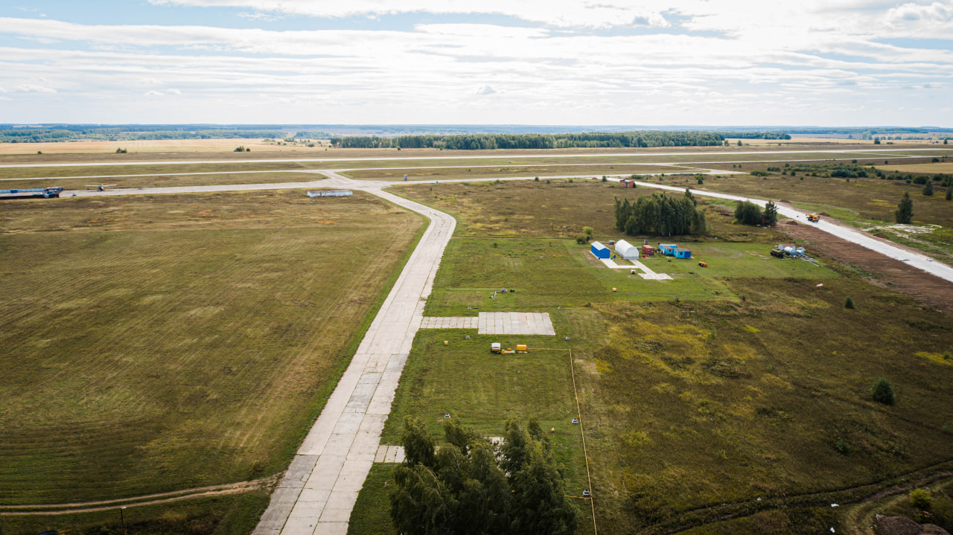
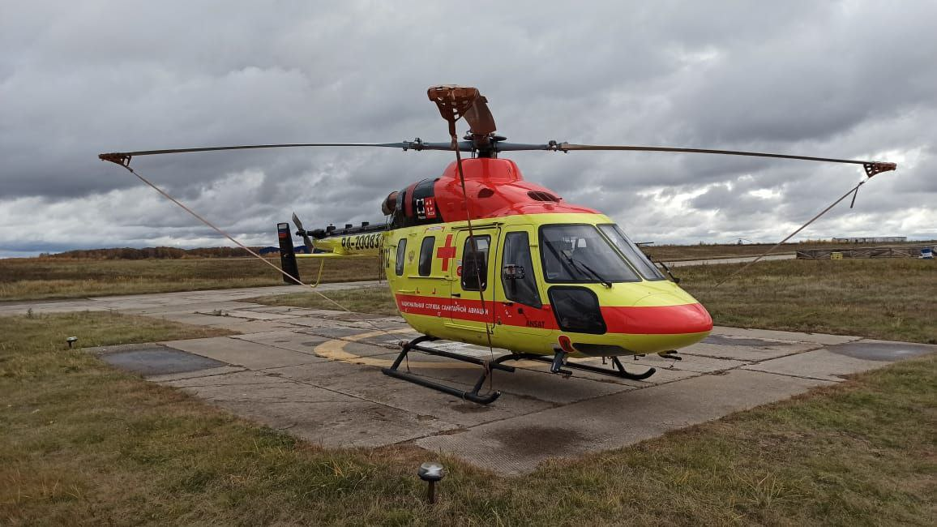
Инфраструктура
На аэродроме на постоянной основе базируются авиакомпании, выполняющие авиационные работы в интересах Рязанской области.
ГБУ «Областной аэропорт «Протасово» является базовым аэродромом авиалесоохраны Московской области.
На территории располагается ряд организаций, занимающихся разработкой авиационной техники, в том числе беспилотной, выполняющие авиационные работы и чартерные перевозки, а также работы по обеспечению санитарных авиаперевозок населения и авиалесоохраны.
На территории располагаются 3 вертолетные площадки, сертифицированные для работы в светлое время суток: ВП-1 – 12х12 м; ВП-2 18х18 м; на перроне - ВП-3 - 18×18 м; оборудованы централизованной заправкой.
Площадки внесены в аэронавигационный паспорт, имеют удобное расположение в близости от КПП и КДП.

Slide 5
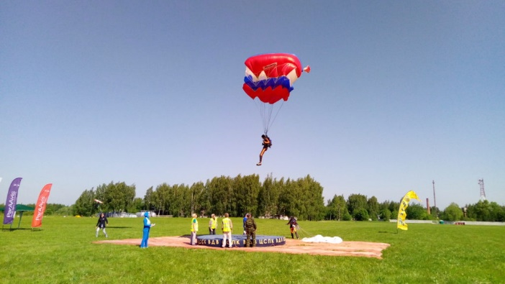
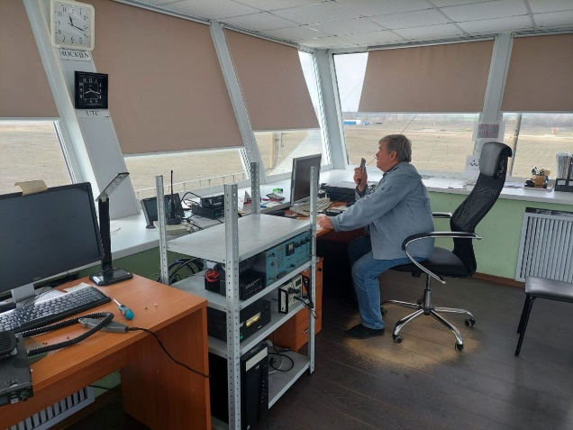
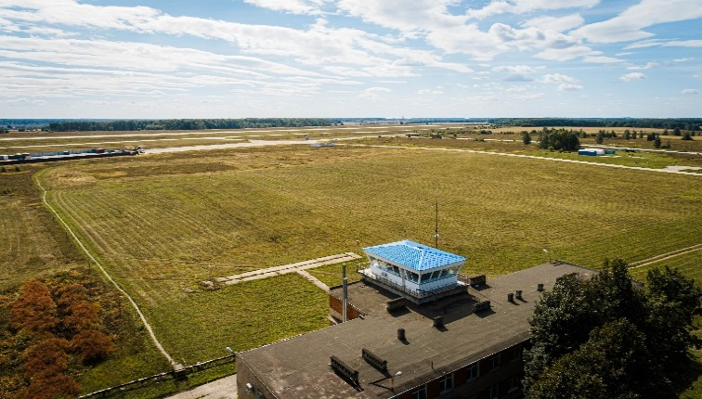
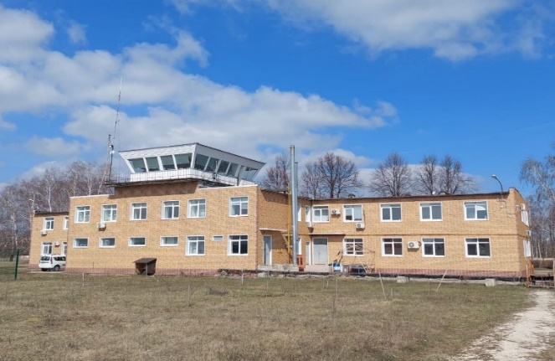
Перечень оказываемых услуг на посадочной площадке ГБУ «Областной аэропорт «Протасово»:
Предоставление мест стоянок для воздушных судов
Заправка воздушных судов (топливообеспечение ВС)
Хранение авиатоплива Заказчика
Обеспечение проведения полетов, испытаний, тренировок с
использованием ВПП, РД и мест стоянок
Обеспечение пропускного и внутриобъектового режима
Обеспечение взлета-посадки воздушных судов
Прочие услуги

Slide 6
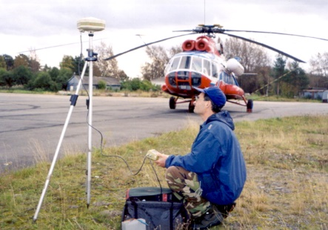
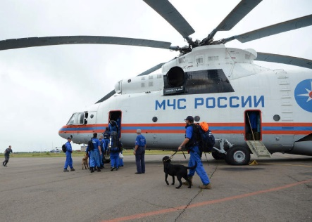

Потенциальные потребители услуг
Конструкторские бюро по производству БПЛА
Подразделения МЧС
Медицина катастроф
Силовые структуры
Геодезические организации
Землеустроительные организации
Экологические службы
Администрации всех уровней
Юридические и физические лица

